Slide 1
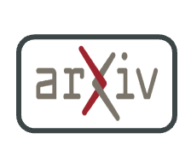

Emerging Properties in Self-Supervised
Vision Transformers
Mathilde Caron, Hugo Touvron, et.al., ICCV2021
坂井 俊介
M1
Notes:
所要時間: 40[s]
紹介文
本日はお集まりいただきありがとうございます．福井大学長谷川研究室所属，博士前期課程1年の坂井が発表させていただきます．タイトルは，”Emerging Properties in Self-supervised Vision Transformers”で，ICCV2021に採択されている論文です．
軽い論文のイントロ
この研究が発表された当時は教師ラベルを用いずに画像のレイアウトなどの意味的な内容を抽出することは困難とされていました．この論文は自己教師あり学習によって訓練したVision Transformerがそのような意味的な内容を捉えていることを発見し，当時のComputer Vision分野を驚かせました．

Slide 2
Emerging Properties in Self-Supervised
Vision Transformers
Mathilde Caron, Hugo Touvron, et.al., ICCV2021
坂井 俊介
M1
Notes:
所要時間: 40[s]
紹介文
本日はお集まりいただきありがとうございます．福井大学長谷川研究室所属，博士前期課程1年の坂井が発表させていただきます．タイトルは，”Emerging Properties in Self-supervised Vision Transformers”で，ICCV2021に採択されている論文です．
軽い論文のイントロ
この研究が発表された当時は教師ラベルを用いずに画像のレイアウトなどの意味的な内容を抽出することは困難とされていました．この論文は自己教師あり学習によって訓練したVision Transformerがそのような意味的な内容を捉えていることを発見し，当時のComputer Vision分野を驚かせました．

Slide 3
TL; DR
何に取り組んだのか？
・自己蒸留による新たな自己教師あり学習のアプローチを提案．
・自然画像において自己教師ありで訓練したViTが獲得する知識を実験的に検証．
どのように工夫したか？
・入力画像と，データ拡張を加えた画像のペアに対し，生徒と教師の表現を一致させる．
・表現崩壊を防ぐため，教師モデルの出力エントロピーを調整．
どのような知見が得られたのか？
・提案手法で訓練したViTが物体の境界やシーン構成などを教師なしで獲得できる可能性を示す．
・単純なKNNにより IN-1kにおける分類精度78.3%（Top-1 Acc. ）を教師なしで達成．
Notes:
所要時間: 45[s]
論文の概要を紹介します．この研究では，自己蒸留を用いた新たな自己教師あり学習手法を提案しました．その中でも提案手法によって訓練されたViTが画像の意味的な情報をどのように獲得しているかを実験的に検証しました．
提案手法は，データ拡張に対して不変な表現を予測する自己蒸留手法です．ここで，表現崩壊と呼ばれる訓練過程で生じる問題を緩和するため，教師モデルの出力エントロピーを調整します．
提案手法により訓練したViTが物体の境界やシーン構成を理解していることが自己注意マップの可視化から示唆されました．また，ImageNetにおける教師なし分類において，78.3%を達成しました．

Slide 4





自己教師あり学習
データそのものから有用な表現を獲得することを目指す学習パラダイム
入力画像
Annotator
予測ラベル
正解ラベル
一般的な教師あり学習
分類モデル
神社
お寺
付与
入力画像
再構成画像
Annotator
e.g.,
再構成学習
自己教師あり学習
モデル
Notes:
所要時間: 23[s]
自己教師あり学習とは，データそのものから有用な表現を獲得することを目指す学習パラダイムです．一般的な教師あり学習では，人間によって付与された正解ラベルと一致させるように分類モデルを訓練します．
一方で，自己教師あり学習では，データに対して人間による正解ラベルが付与されていなくても，データそのものから意味のある表現を学習することを目指します．

Slide 5


自己教師あり学習の系統的分類
自己教師あり学習のアプローチは以下の2種類に大別される. [1]
不変性ベース [2-4]
生成ベース [5-7]
モデルB
モデルA
モデルB
再構成画像
モデルA
意味を変えない変換 $g$
任意の変換 $f$
入力画像
変換後の画像
入力画像
変換後の画像
Notes:
所要時間: 36[s]
自己教師あり学習のアプローチは大きく不変性ベース，生成ベースに分類できます．不変性ベース手法では，入力画像に対して，画像の意味を変えない変換gを加えたもとで，二つのモデルA, Bの出力が一致するように訓練します．変換gに対して不変な表現を獲得することを目指すため，不変性ベースと呼ばれます．
生成ベースでは，入力画像に対して，任意の変換fを加えた画像を入力としてとり，元画像を再構成するようにモデルを学習します．今回紹介する論文は不変性ベース手法の一種としてみなせます．

Slide 6
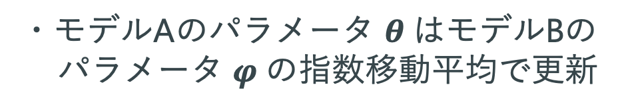
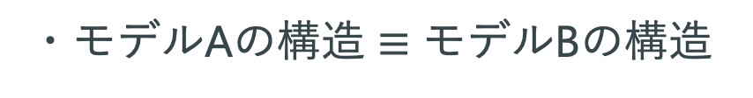
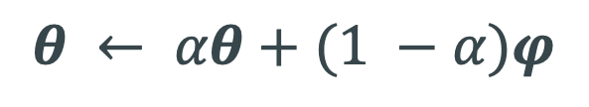
自己蒸留に基づく不変性ベース手法
この論文では，モデルAとモデルBを同一のモデルとして扱う．
不変性ベース [2-4]
・モデルAの構造 $≡$ モデルBの構造
・モデルAのパラメータ $θ$はモデルBの
パラメータ $φ$の指数移動平均で更新
Stop Gradients
$$θ ← αθ+(1 −α)φ$$
モデルA
モデルB
モデルAは変換前の元画像の表現を出力 -> 教師モデル
意味を変えない変換 $g$
モデルBは変換後の画像から教師モデルの表現を予測
-> 生徒モデル
入力画像
変換後の画像
Notes:
所要時間: 36[s]
この論文の手法は，不変性ベース手法の中でも，自己蒸留を用いたアプローチの一種です．自己蒸留を用いたアプローチでは，モデルAとモデルBを同一のモデルとして扱います．
具体的には，モデルAとモデルBの構造を揃え，モデルAのパラメータをモデルBのパラメータの指数移動平均で更新します．モデルAは変換前の元画像を入力として受け取るため，教師モデル，モデルBは変換後の画像から教師モデルの表現を予測するため，生徒モデルと呼びます．ここで，モデルAのパラメータは誤差逆伝播により更新されないことに注意してください．
ここで，生徒モデルと教師モデルが部分的にパラメータを共有しているため，教師なしで自己蒸留を行っているとも捉えられます．

Slide 7




表現崩壊
なぜ単純にモデルAとモデルBを共有せず，指数移動平均を用いるのか？
表現崩壊
教師モデルが任意の入力に対して，
同一の出力を返す局所解へ収束する問題．
教師モデル
生徒モデル
教師モデルが常に同じ出力を返してくれれば生徒モデルは予測しやすい．
一方で，そのような教師モデルの表現は後続のタスクにおいて好ましくない．
意味を変えない変換 $g$
先行研究では，指数移動平均を導入することでこの問題を緩和. [6,7]
入力画像
変換後の画像
Notes:
所要時間: 33[s]
それではなぜモデルAとモデルBのパラメータを指数移動平均で更新するのでしょうか？それは，単純なパラメータ共有では表現崩壊と呼ばれる問題が発生するからです．
表現崩壊とは，教師モデルが任意の入力に対して同一の出力を返すような局所解へと収束する問題です．例えば，どんな入力に対してもゼロベクトルを返すような変換が具体例として挙げられます．
このような表現は後続タスクにおいて意味がありませんが，損失は0になります．先行研究では，先ほど説明した指数移動平均によるパラメータ更新によりこの問題を緩和しています．

Slide 8
表現崩壊に対する対処
表現崩壊に対する対処法は指数移動平均以外にも，数多く提案されている．
・予測器の導入 [4]
・対照学習 [2]
この論文の提案
・クラスタ制約 [9,10]
教師モデルの出力エントロピーの調整
・バッチ正規化 [4, 8]
先鋭化（Sharpening）
中心化（Centering）
簡単にいうと，
先鋭化（Sharpening）・・・ 教師モデルの出力分布のエントロピーを下げ，One-hot分布に近づける．
中心化（Centering）・・・ 教師モデルの出力分布のエントロピーを上げ，一様分布に近づける．
Notes:
所要時間: 20[s]
表現崩壊に対する対処は他にも数多く提案されています．この論文では，新たな対処法として，先鋭化，中心化による教師モデルの出力エントロピーの調整を提案しています．
先鋭化では，教師モデルの出力分布のエントロピーを下げ，One-hot分布に近づけます．中心化では，教師モデルの出力分布のエントロピーを上げ，一様分布に近づけます．

Slide 9

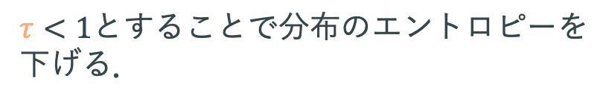
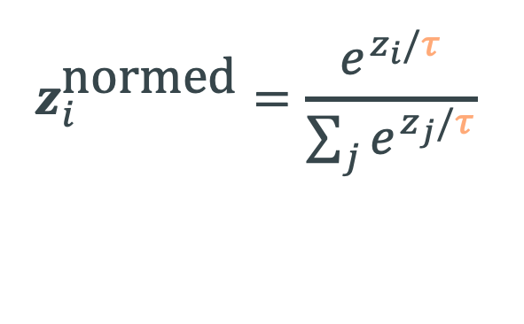

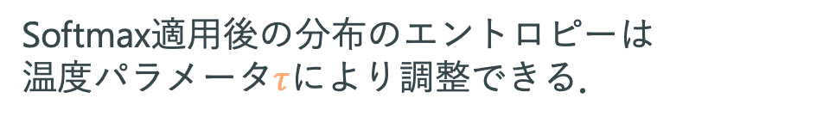
先鋭化について
Softmax
Softmax
Softmax関数を適用後の出力を比較
Stop Gradients
どちらも$d$次元のベクトル
教師モデル
生徒モデル
先鋭化
Softmax適用後の分布のエントロピーは
温度パラメータ$τ$により調整できる．
$$z_{i}^{\text{normed}}=\frac{e^{z_{i}/τ}}{\sum_{j}{e^{z_{j}/τ}}}$$
意味を変えない変換 $g$
$τ<1$とすることで分布のエントロピーを下げる．
入力画像
変換後の画像
Notes:
所要時間: 20[s]
先鋭化について説明します．まず，教師モデルと生徒モデルの出力はどちらもd次元のベクトルとして表現できます．双方に対してSoftmax関数を適用し，確率分布として解釈します．
先鋭化は，Softmax関数の温度パラメータを調整することにより，エントロピーを調整します．ここで，1より小さい温度パラメータを設定することで，分布のエントロピーを下げることができます．

Slide 10
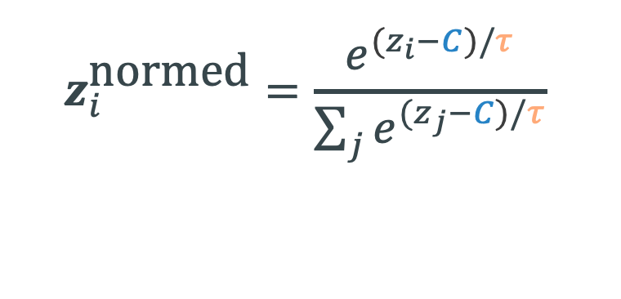
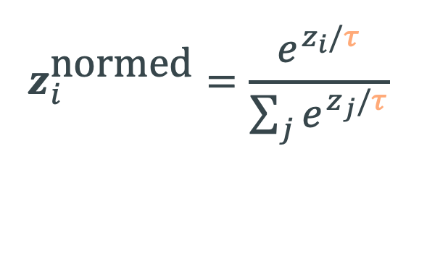
中心化について
Recap
先鋭化（Sharpening）・・・ 教師モデルの出力分布のエントロピーを下げ，One-hot分布に近づける．
中心化（Centering）・・・ 教師モデルの出力分布のエントロピーを上げ，一様分布に近づける．
単純に考えれば，先鋭化と反対に温度パラメータ$τ$を大きくすれば良い．
🙅‍♂️この場合，先鋭化とのトレードオフをとる必要が生じる．
🙆‍♂️ ミニバッチ内の教師モデルの出力の指数移動平均$C$を引く．
$$z_{i}^{\text{normed}}=\frac{e^{z_{i}/τ}}{\sum_{j}{e^{z_{j}/τ}}}$$
$$z_{i}^{\text{normed}}=\frac{e^{{(z}_{i}−C)/τ}}{\sum_{j}{e^{(z_{j}−C)/τ}}}$$
Notes:
所要時間: 28[s]
続いて，中心化について説明します．中心化の役割は教師モデルの出力分布のエントロピーを上げ，一様分布に近づけることでした．単純なアプローチとして，先鋭化と対照的に温度パラメータを大きくする方法が考えられますが，先鋭化と同じハイパーパラメータを調整することになり，トレードオフをとる必要性が生まれます．
そこでこの研究では，ミニバッチ内の教師モデルの指数移動平均を計算し，それを特徴から差し引くことで中心化を実現します．これは白色化に近い操作ですが，標準偏差で割る部分を温度パラメータにより手動で調整している点が異なります．

Slide 11
意味を変えない変換について
この変換は人間が設計する必要がある．
Softmax
Softmax
ここでは，大域-局所領域の一致を促進する．
Stop Gradients
教師モデル
生徒モデル
入力画像
Global-View
Local-View
意味を変えない変換 $g$
教師モデル
生徒モデル
具体的な変換として，
Distortion, Crop, Multi-cropを用いる．
入力画像
変換後の画像
Notes:
所要時間: 25[s]
提案手法における意味を変えない変換は，人間が設計する必要があります．この研究では，大域-局所領域の特徴を一致させるような変換を考えます．
具体的には，DistortionやCropを用いて入力画像の大域的な情報と局所的な情報を分割し，それぞれ教師モデル，生徒モデルに別々に入力します．生徒モデルは局所的な情報から，大域的な情報を予測するように訓練されます．

Slide 12
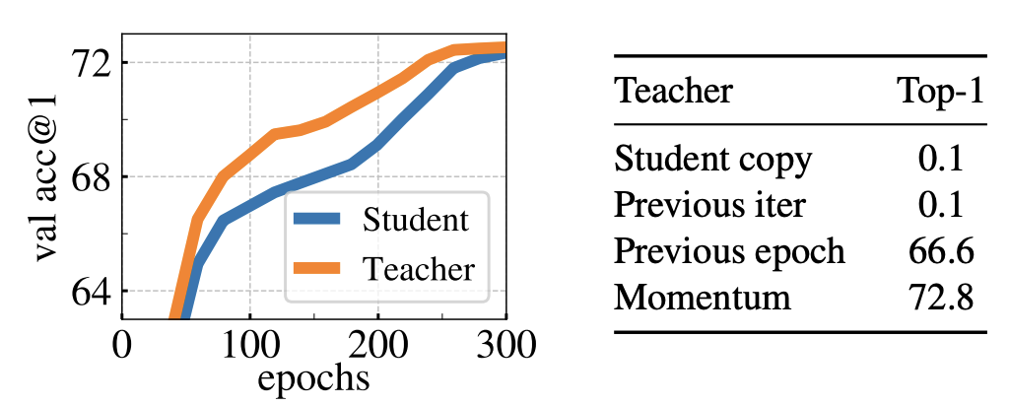

自己蒸留におけるパラメータ共有戦略
ImageNet-1kにおけるTop-1検証精度をもとに，
自己蒸留におけるパラメータ共有戦略の良し悪しを評価．
From p.9, Fig.6
訓練を通して，生徒モデルよりも教師モデルの方が精度が高い傾向がある．（左図）
… Polyak Rupertの平均化から説明できる．[16]
単純なコピーや過去のパラメータを用いるよりも，指数移動平均を用いる方が良い．（右図）
Notes:
所要時間: 35[s]
それでは実験結果について説明していきます．まず，自己蒸留におけるパラメータ共有戦略についてのAblationを紹介します．
ここでは，ImageNet-1kにおけるTop-1の検証精度をもとに，自己蒸留におけるパラメータ共有戦略の良し悪しを評価していきます．左の図より，訓練全体を通して，教師モデルの方が生徒モデルよりも分類精度が高い傾向があります．
また，右の表より生徒モデルのパラメータのコピーで教師モデルを構成するより，指数移動平均を用いることの重要性がわかります．

Slide 13
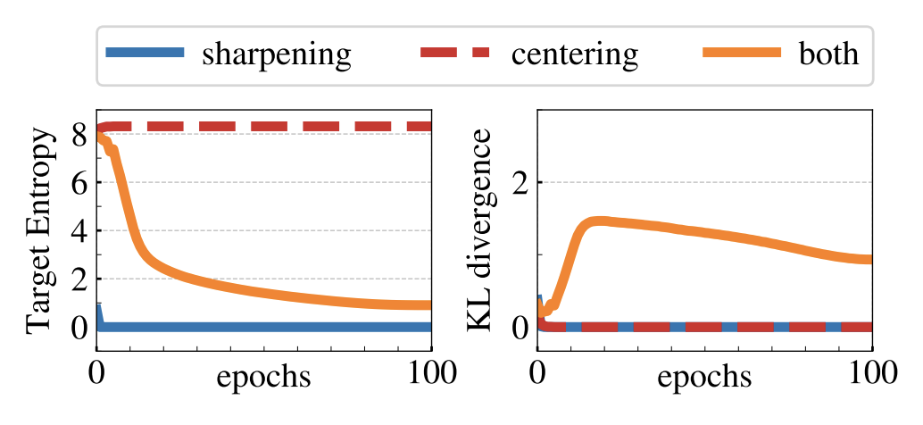
教師モデルの出力エントロピーの調整
訓練時の (i) 教師モデルの出力分布のエントロピー，(ii) 教師モデルと生徒モデルの
出力分布のKLダイバージェンスの2つの指標の変化を観測．
From p.9, Fig.7
中心化と先鋭化の片方だけでは，表現崩壊が生じていることがわかる．
Notes:
所要時間: 41[s]
続いて，教師モデルの出力エントロピーを調整することの重要性について検証していきます．ここでは，訓練時の教師モデルの出力する分布のエントロピー，教師モデルと生徒モデルの分布間のKLダイバージェンスといった2つの指標の変化をプロットしています．
左の図より，中心化だけではエントロピーが高い状態が続き，どんな入力に対しても一様な分布を出力する状態となっています．一方で，先鋭化だけではエントロピーが低く，特定の次元に対して支配的になっていることがわかります．
右の図より，双方を用いることで生徒モデルにとって簡単すぎない学習設定を実現できていることがわかります．

Slide 14
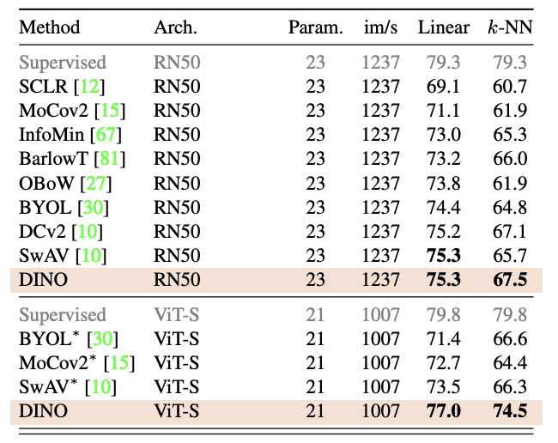
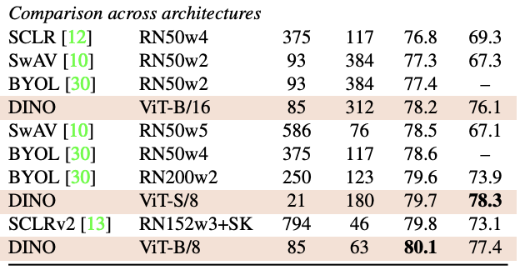
ImageNetにおけるk-NNでの分類精度
提案手法で訓練したViT/ResNetのImageNet-1kにおけるTop-1検証精度を評価．
分類時には，k-近傍法を用いる．
From p.5, Tab.2
既存の自己教師あり学習と比較して，優れた性能を示す．
Notes:
所要時間: 15[s]
続いて，ImageNetにおける分類精度の評価を行なっていきます．訓練時は提案手法を用いて自己教師あり学習し，検証時には，k近傍法を用います．結果を見るとわかるように，モデル構造を変化させた際にも既存の自己教師あり学習と比べて優れた性能を示しています．

Slide 15
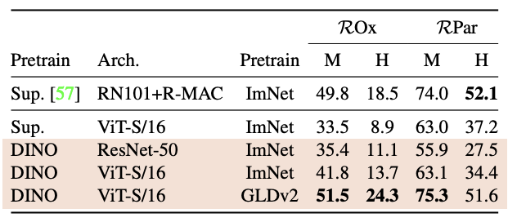
画像検索性能の評価
ImageNet-1kおよびGoogle Landmark v2で提案手法を用いて事前訓練したモデルを用いて，Oxford, Pairsでの画像検索性能（mAP）を評価．
From p.6, Tab.3
教師ありで事前訓練したモデル（Sup.）と比較して，高いmAPを達成．
Notes:
所要時間: 22[s]
続いて，提案手法を用いて事前訓練したモデルの埋め込みを用いた画像検索の性能を評価していきます．評価対象のデータセットとしてはOxford, Pairsを用います．驚くべきことに，提案手法を用いて訓練したViTは，教師ありで事前訓練したベースラインと比較して高いmAPを達成しています．

Slide 16
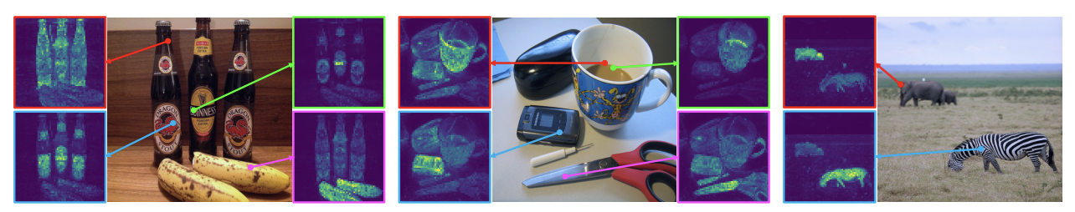
自己教師ありで訓練したViTは何を見ているか？
ImageNet-1kにおいて提案手法で事前訓練したViTのAttention Mapを可視化する．ここでは，ある特定の画素についての自己注意を可視化．
From p.15, Fig.8
教師ありラベルを用いずとも，自己注意がセグメンテーションマップのように分布している．
これは，自己教師あり学習により，ViTが物体の境界やシーンのレイアウトについての知識を獲得していることを示唆する．
Notes:
所要時間: 22[s]
続いて，自己教師あり学習で訓練したViTが画像をどのように捉えているかを可視化していきます．具体的には，ImageNetで事前訓練したViTのある特定の画素についての自己注意を可視化します．図のように，教師ありのセグメンテーションマスクを用いずとも，物体の境界やシーンのレイアウトが抽出できていることがわかります．

Slide 17
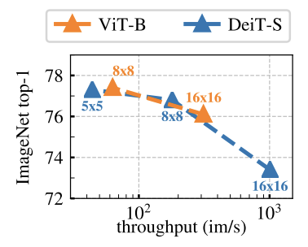
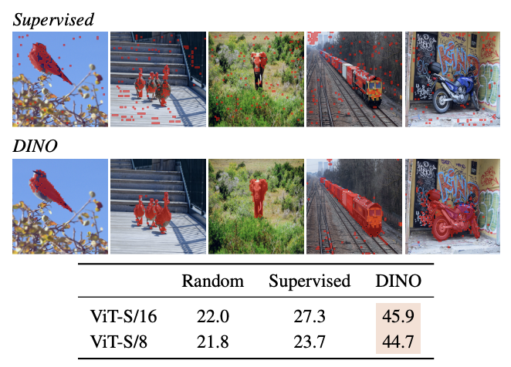
小さいパッチサイズの重要性+
ViTに入力する際のパッチサイズを変えた際の影響やセグメンテーションマスクの可視化．
From p.8, Fig.5
From p.8, Fig.4
パッチサイズを小さくすることで処理速度は
下がるが，分類精度は高くなる傾向がある．
教師あり分類学習と提案手法で訓練したViTの自己注意から得られるマスクの比較．
Notes:
所要時間: 25[s]
続いて，ViTに入力する画像のパッチ分割のサイズを変えた際の影響や自己注意を用いたセグメンテーション性能の比較を紹介します．
左の図よりわかる通り，パッチサイズを小さくすることで分類精度が向上しますが，処理速度が低下する傾向があります．また，右図では，教師あり分類学習で訓練したViTと比較して，提案手法で訓練したViTの方がセグメンテーション性能が高いことがわかります．

Slide 18
TL; DR
何に取り組んだのか？
・自己蒸留による新たな自己教師あり学習のアプローチを提案．
・自然画像において自己教師ありで訓練したViTが獲得する知識を実験的に検証．
どのように工夫したか？
・入力画像と，データ拡張を加えた画像のペアに対し，生徒と教師の表現を一致させる．
・表現崩壊を防ぐため，教師モデルの出力エントロピーを調整．
どのような知見が得られたのか？
・提案手法で訓練したViTが物体の境界やシーン構成などを教師なしで獲得できる可能性を示す．
・単純なKNNにより IN-1kにおける分類精度78.3%（Top-1 Acc. ）を教師なしで達成．
Notes:
所要時間: 20[s]
再度まとめです．この研究では，自己蒸留を用いた新たな自己教師あり学習のアプローチを提案し，提案手法で訓練したViTが教師なしで物体の境界やシーンレイアウトの知識を獲得していることを示しました．技術的には，教師モデルのパラメータの構成や出力エントロピーの調整によって表現崩壊を防いでいます．

Slide 19
My Opinion
生成ベース手法におけるエントロピー正則化の導入
この研究は，自己蒸留を用いた正則化について取り組んでいる．
自己蒸留時の正則化は生成ベース手法 [6,7] でも導入されているが，そこでは指数移動平均による教師モデルの構成のみが用いられている．DINOのように教師モデルのエントロピーに注目した正則化を考えられないだろうか？
なぜこの中心化が機能するのか？
中心化は白色化に近いことを行っているが，これを白色化に置き換えて見るとどうか？
… 先鋭化によって，特定の次元が支配的であるならば，標準偏差が0に近づき数値的に安定しない．
結局データ拡張が重要なのでは？
生徒モデルが画像の一部から画像の全体を推論するような構造が重要なのだろうか？

Slide 20
References
[1] Balestiero et.al., “A Cookbook of Self-Supervised Learning”, 2023, Preprint
[2] Wu et.al., “Unsupervised Feature Learning via Non-Parametric Instance-level Discrimination”, CVPR2018
[3] Chen et.al., “A Simple Framework for Contrastive Learning of Visual Representations”, ICML2020
[4] Grill et.al., “Bootstrap your own latent: A new approach to self-supervised Learning”, NeurIPS2020
[5] He et.al., “Masked Autoencoders Are Scalable Vision Learners”, CVPR2022
[6] Chen et.al., “Context Autoencoder for Self-Supervised Representation Learning”, IJCV
[7] Assran et.al., “Self-Supervised Learning from Images with a Joint-Embedding Predictive Architecture”, ICCV2023
[8] Richemond et.al., “BYOL works even without batch statistics”, 2020, Preprint
[9] Caron et.al., “Deep Clustering for Unsupervised Learning of Visual Features”,
[10] Caron et.al., “Unsupervised learning of visual features by contrasting cluster assignments”, NeurIPS2020
[11] Rupert D., “Efficient estimations from a slowly convergent robbins-monro process”, 1988

Slide 21
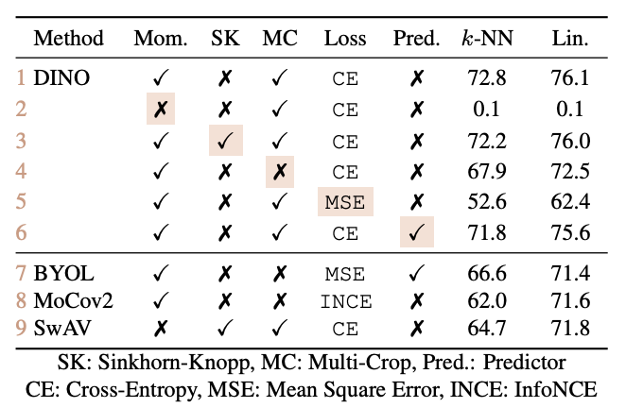
Appendix. その他の要素のAblation
自己教師あり学習でViTを訓練する際にどのような要素が重要かを詳細に検証．
From p.8, Tab.7
教師-生徒の表現損失やデータ拡張としてMulti-Cropを用いることの重要性がわかる．

